Slide 1
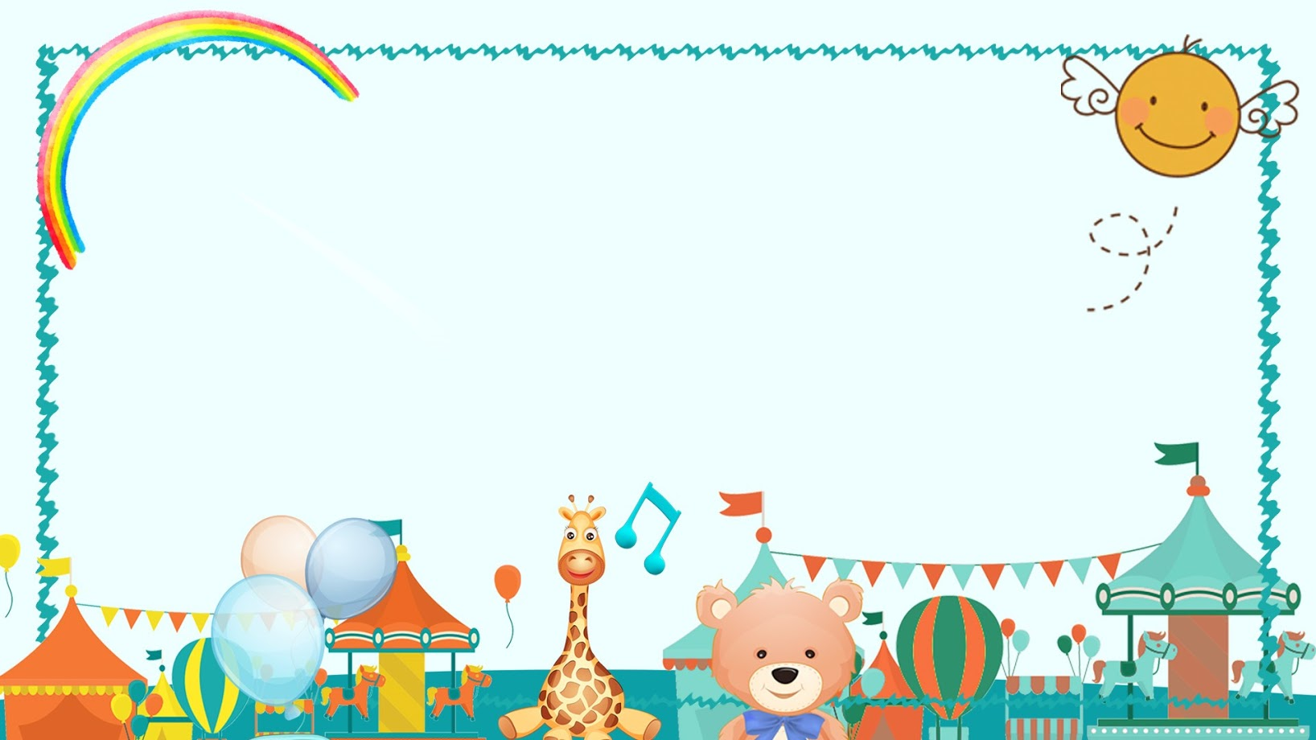
CHÀO MỪNG CÁC EM ĐẾN VỚI TIẾT HỌC

Slide 2

Khởi động

Slide 3

BÀI TOÁN LIÊN QUAN ĐẾN PHÉP CỘNG, PHÉP TRỪ
(Tiếp theo)

Slide 4
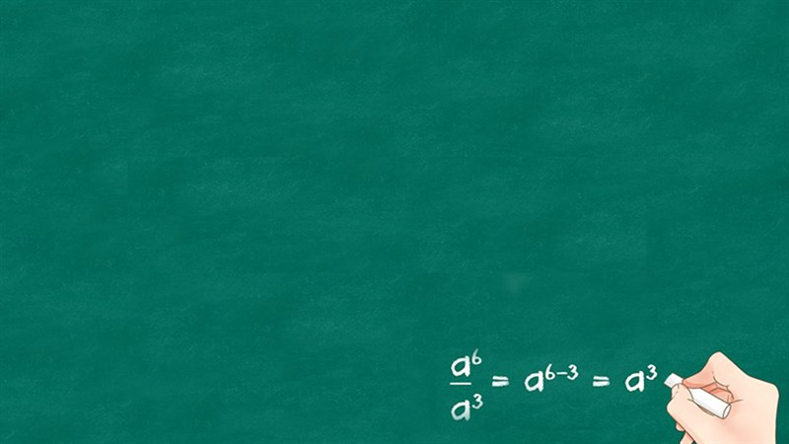
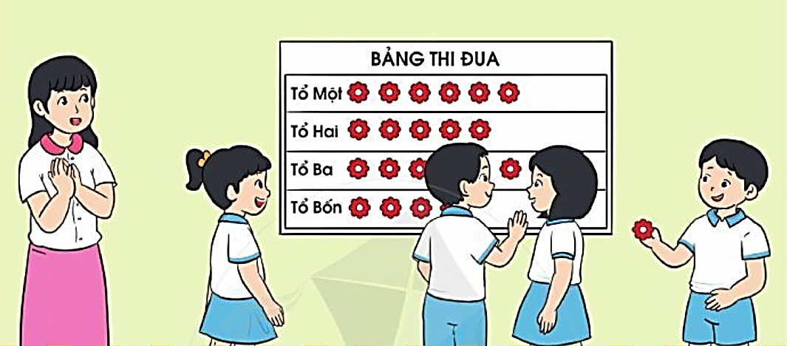

Slide 5
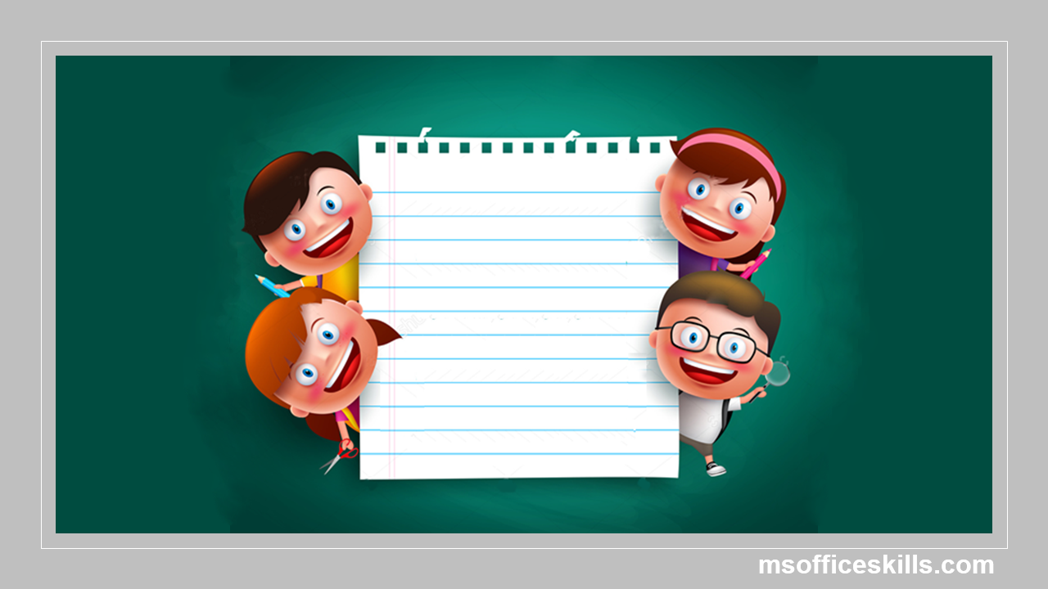
BÀI TOÁN
VỀ ÍT HƠN

Slide 6


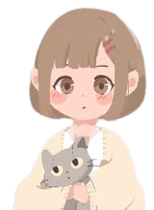
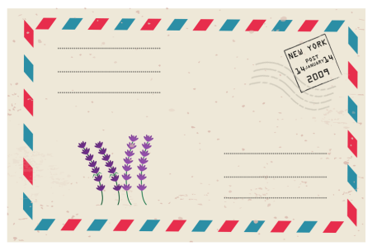
Tổ Hai có 5 bông hoa, tổ Bốn có ít hơn tổ Hai 1 bông. Hỏi tổ Bốn có mấy bông hoa?
Tổ Hai:
Tổ Bốn:
Tổ Hai có: 5 bông hoa
Tổ Bốn ít hơn tổ Hai: 1 bông hoa
Tổ Bốn có: bông hoa
Bài giải
Tổ Bốn có số bông hoa là
?
5 – 1
= 4 (bông)
8
Đáp số: 4 bông hoa

Slide 7
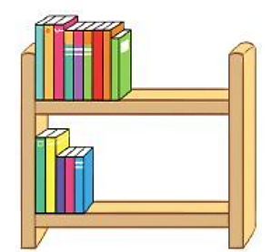
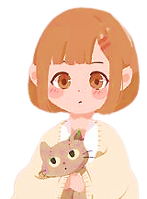
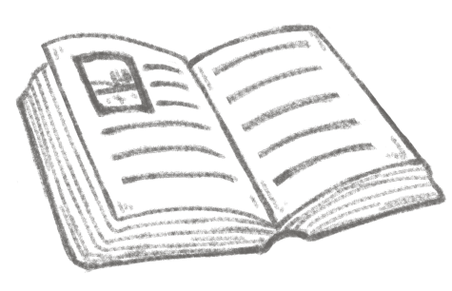
3
Ngăn thứ nhất có 9 quyển sách, ngăn thứ hai ít hơn ngăn thứ nhất 4 quyển. Hỏi ngăn thứ hai có mấy quyển sách?
Ngăn thứ nhất có: 9 quyển sách
Ngăn thứ hai ít hơn ngăn thứ nhất: 4 quyển sách
Ngăn thứ hai có: quyển sách
?
Ngăn thứ hai ít hơn ngăn thứ nhất
Ngăn 2 < Ngăn 1
?

Slide 8
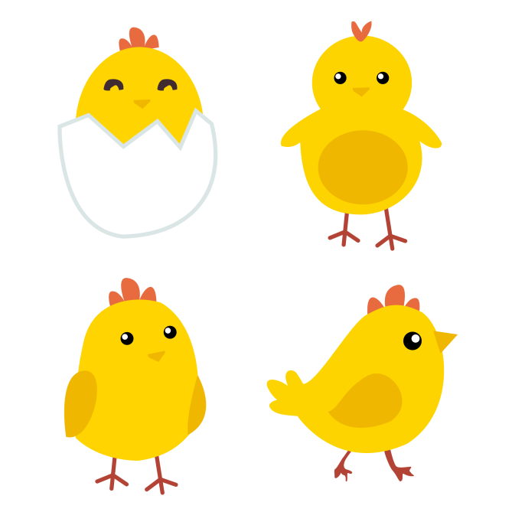
3
Ngăn thứ nhất có 9 quyển sách, ngăn thứ hai ít hơn ngăn thứ nhất 4 quyển. Hỏi ngăn thứ hai có mấy quyển sách?
Bài giải
Ngăn thứ hai có số quyển sách là:
?
?
?
= (quyển)
9
-
4
?
5
?
5
Đáp số: quyển sách

Slide 9
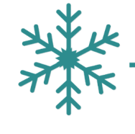
4
Năm nay anh Nam 16 tuổi, Dũng ít hơn anh Nam 9 tuổi. Hỏi năm nay Dũng bao nhiêu tuổi?
Anh Nam: tuổi
Dũng ít hơn anh Nam: tuổi
Dũng : tuổi
?
Bài giải
?
Năm nay Dũng có số tuổi là
?
?
?
?
= (tuổi)
?
?
Đáp số: tuổi

Slide 10
4
Năm nay anh Nam 16 tuổi, Dũng ít hơn anh Nam 9 tuổi. Hỏi năm nay Dũng bao nhiêu tuổi?
Anh Nam: tuổi
Dũng ít hơn anh Nam: tuổi
Dũng : tuổi
?
16
Bài giải
?
9
Năm nay Dũng có số tuổi là
?
?
?
?
= (tuổi)
16
-
9
?
7
7
?
Đáp số: tuổi

Slide 11
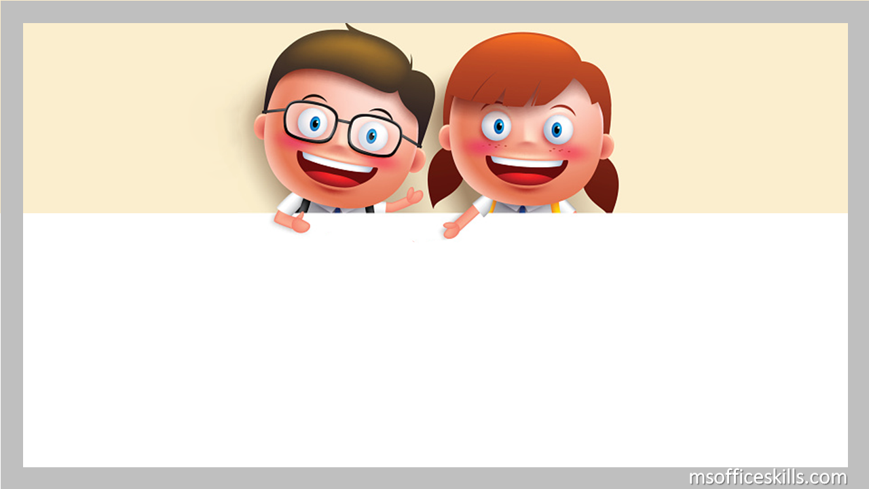
DẶN DÒ

